Slide 1
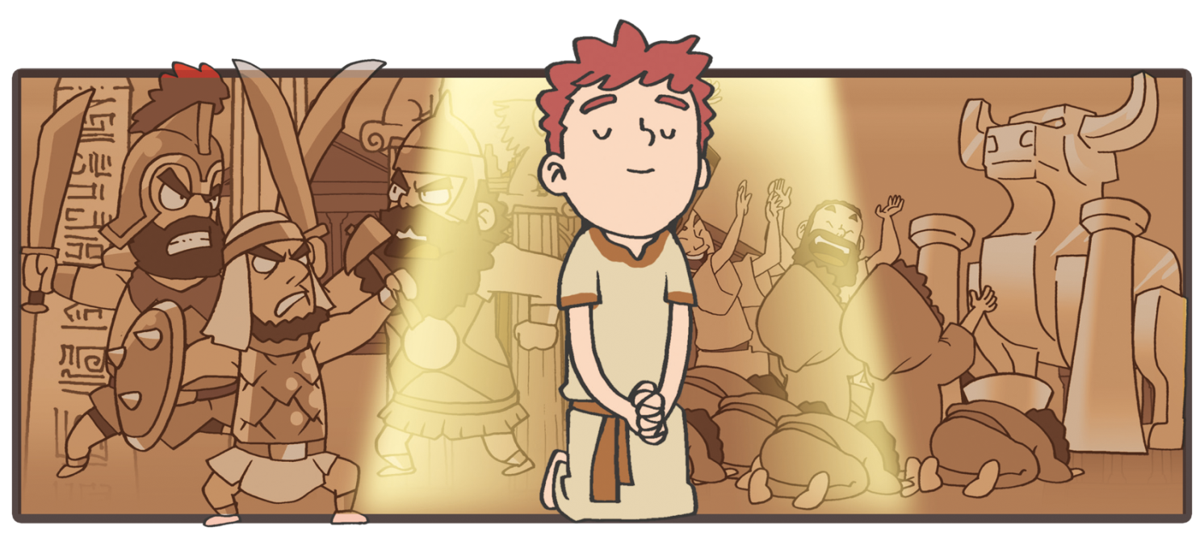
あゆんできた 30ねんの はじまり サムエルの ミツパうんどう
Iサムエル 7:1-15

Slide 2
がんそ
じだい
かいふく
じだい
じょうじゅ
じだい
せいふく
じだい
かんせい
じだい
レムナントの
ながれ

Slide 3
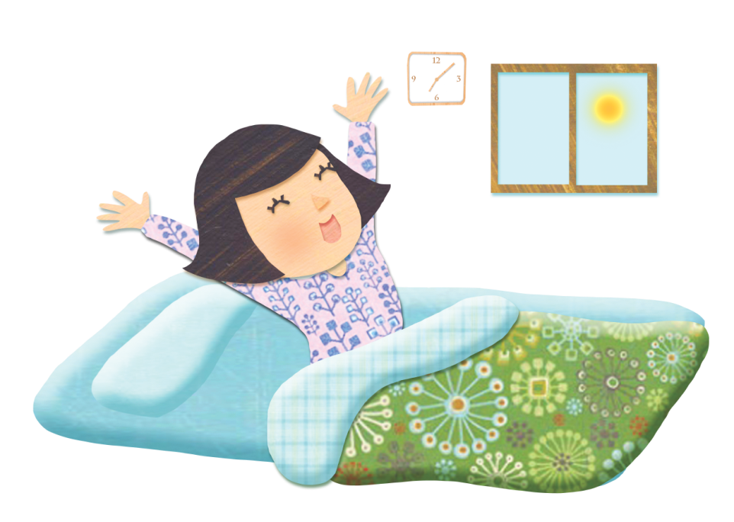
たいけん(あじ) – しゅうちゅう,
1まんじかん
ふくいん
– こくいん ね たいしつ

Slide 4
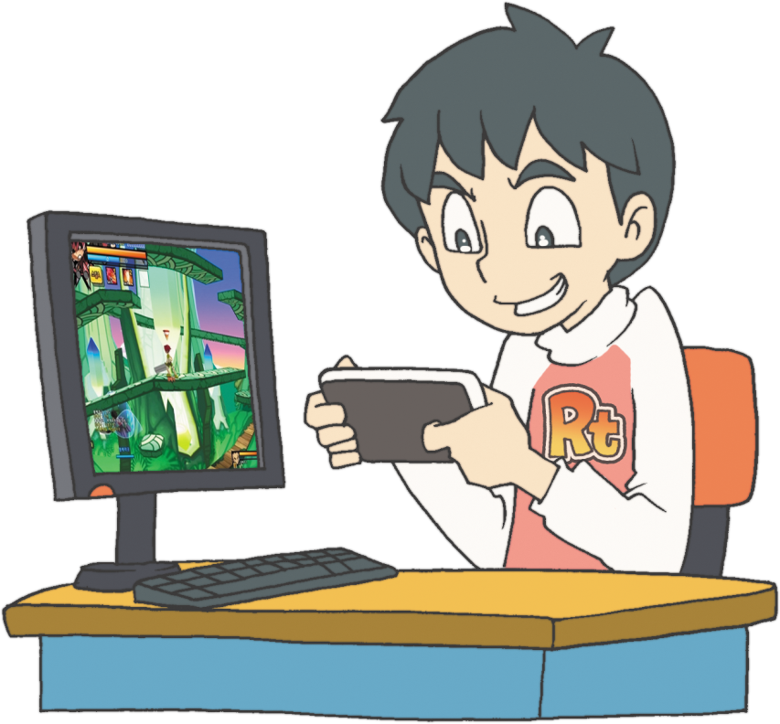
たいけん(あじ) – しゅうちゅう,
1まんじかん
いのりサミット

Slide 5
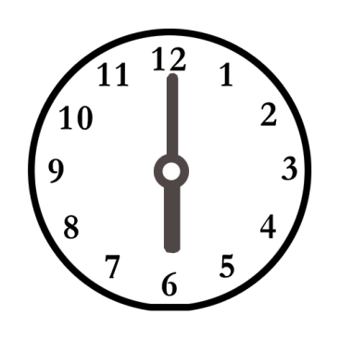
たいけん(あじ) – しゅうちゅう,
1まんじかん
ただ ゆいいつせい
さいそうぞう
すくわれた ものの みぶん
イザヤ 43:1
だが、いま、ヤコブよ。あなたを つくりだした かた、
しゅは こう おおせられる。イスラエルよ。あなたを かたちづくった かた、しゅは こう おおせられる。
「おそれるな。わたしが あなたを あがなったのだ。
わたしは あなたの なを よんだ。あなたは
わたしの もの。

Slide 6
さて、イエスは、あさはやく
まだ くらい うちに おきて、
さびしい ところへ でていき、
そこで いのっておられた。
マルコ 1:35

Slide 7
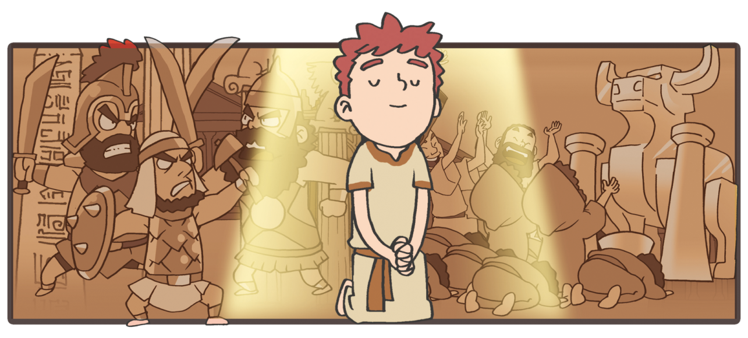
1. ペリシテの しんりゃく
サムエルの ことばが ぜんちに
いきわたった
ペリシテが エベン・エゼルに
じんを しく
エリの かぞくの し

Slide 8
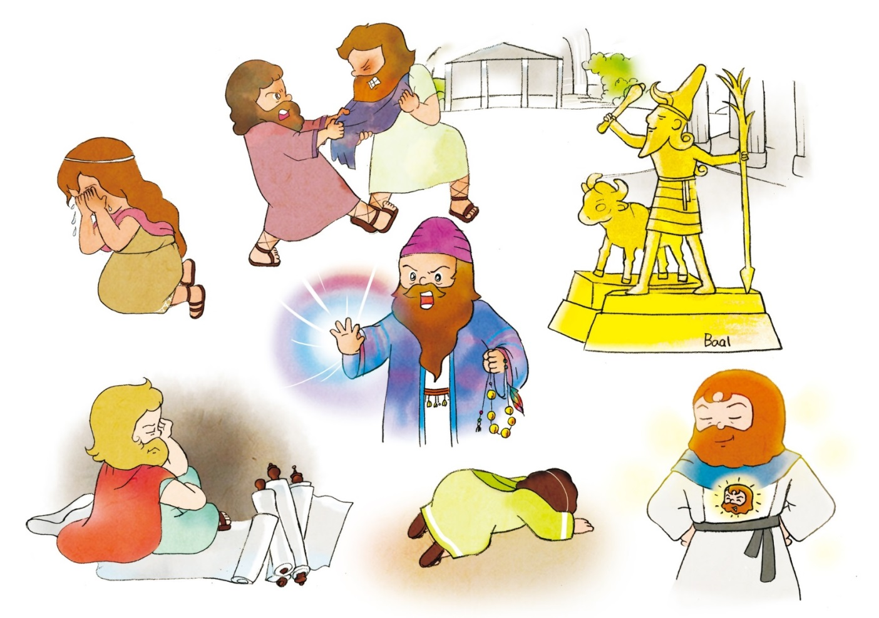
2. けいやくの はこが うばわれる
アシュドテ
ダゴンのみや
ガテ
エクロン

Slide 9
2.けいやくの はこが うばわれる
もどってきた
けいやくの
はこ
Notes:
https://blog.naver.com/nando1004/220695363897

Slide 10
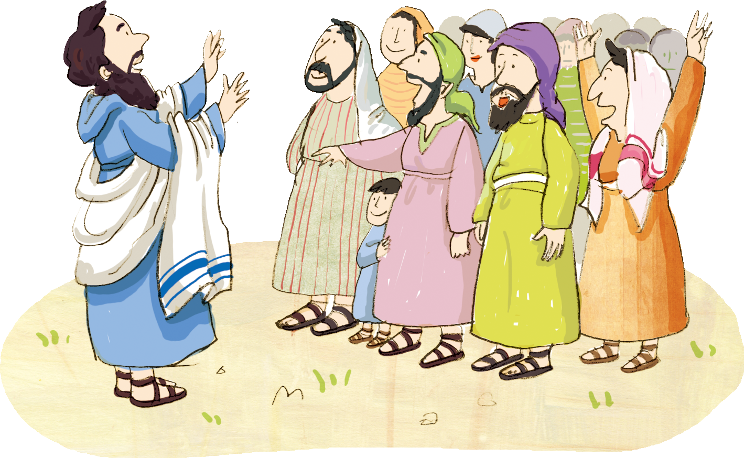
3. ミツパうんどう

Slide 11
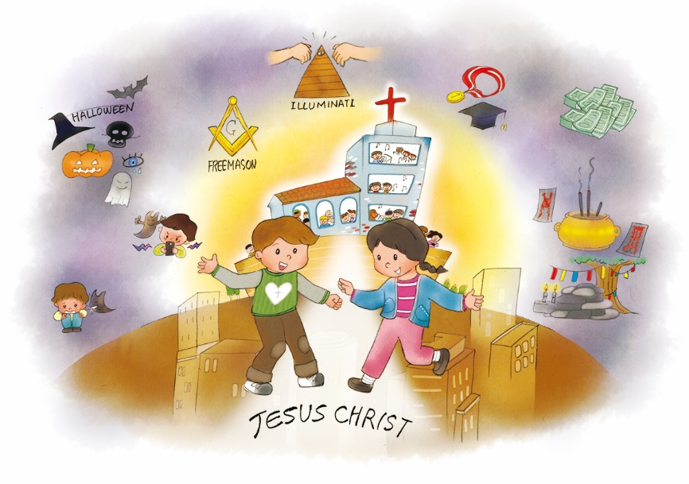
すべての ぐうぞうを すてる

Slide 12
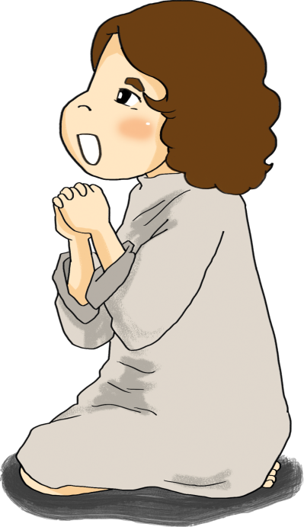
しゅに いのる
せんそうが おわる

Slide 13
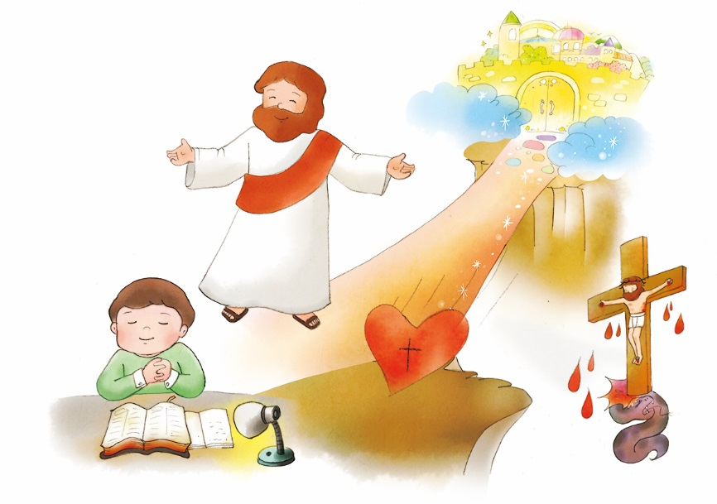
べつの
せかい

Slide 14
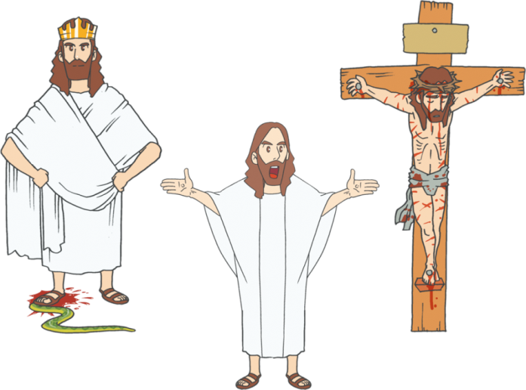
べつの
ちから

Slide 15
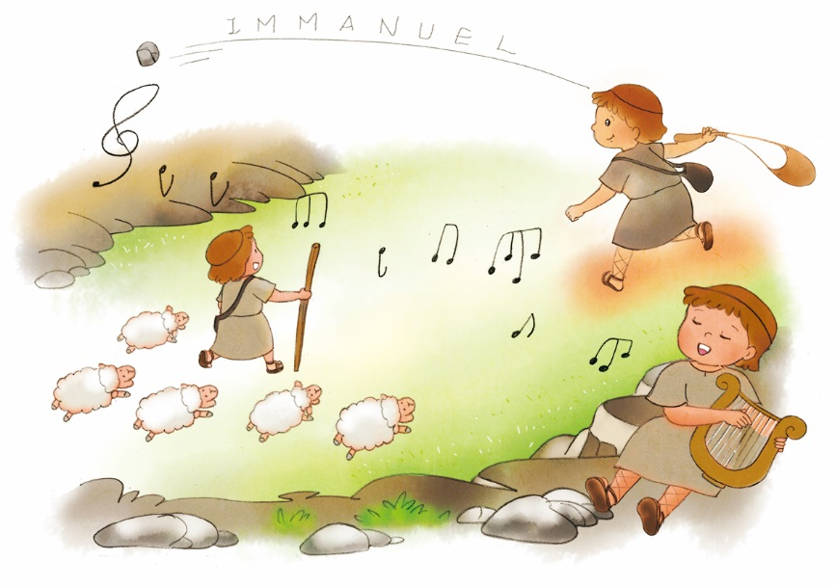
べつの
わたし

Slide 16
フォーラム
を
し
て
こく いん し よう
みことばの なかで いちばん こころに のこった
ことを フォーラムしよう
あゆんできた ３０ねんの はじまり
－ サムエルの ミツパうんどうに ついて
フォーラムしよう
こんしゅう じっせん することを フォーラムしよう

